Slide 1
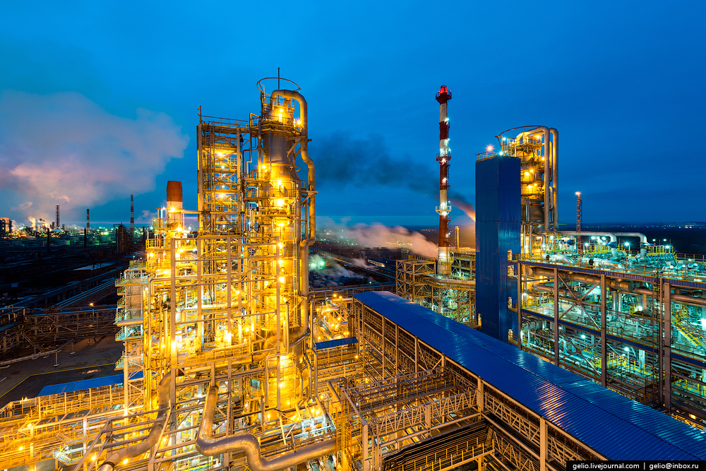
Нефтегазовое дело
Направление подготовки | «Нефтегазовое дело» (НДб) Квалификация - бакалавр Нормативный срок обучения –4 года Профили: «Проектирование и эксплуатация систем транспорта, хранения и сбыта углеводородов» (ПТХб) «Строительство и обслуживание систем транспорта, хранения и сбыта углеводородов» (СОТб)
Кафедра: | «Транспорт углеводородных ресурсов» Местонахождение: г. Тюмень, ул. Мельникайте, 70, ауд. 721. Телефон: (3452) 28-30-53, 28-31-85.

Slide 2
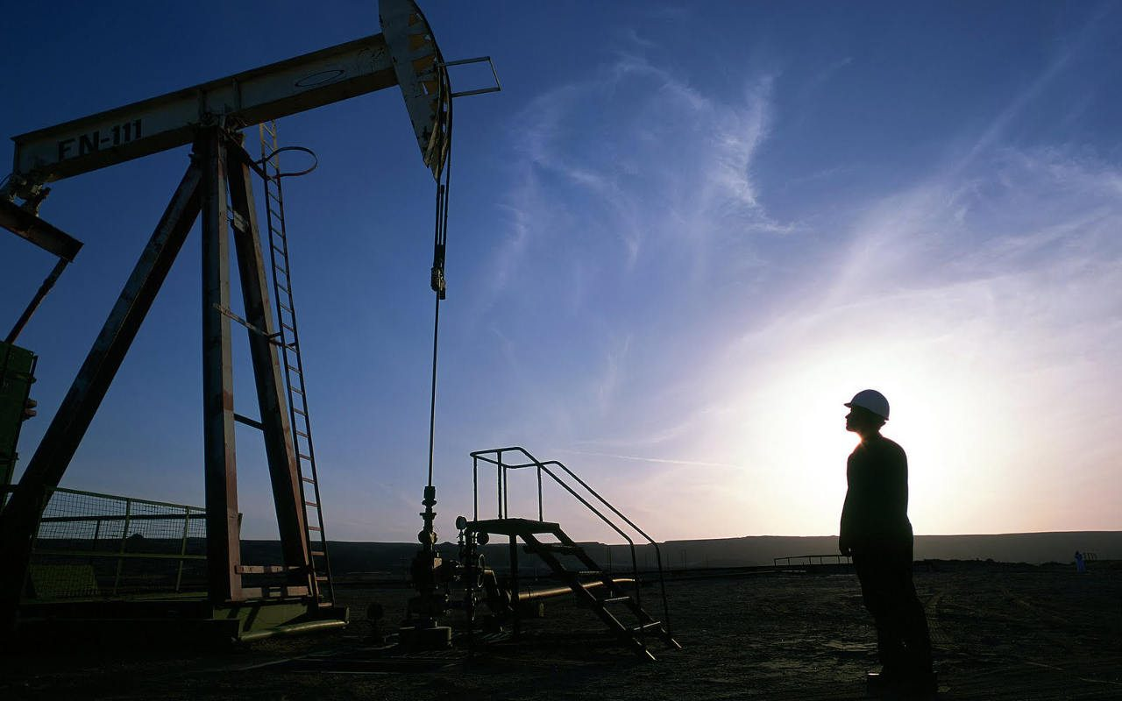
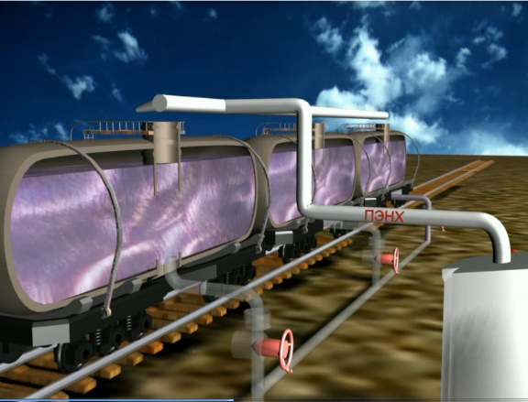
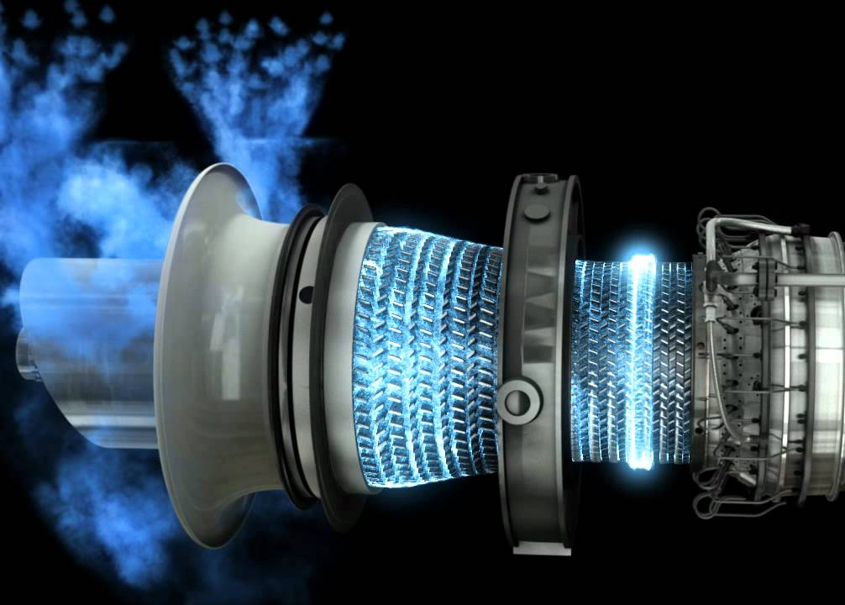
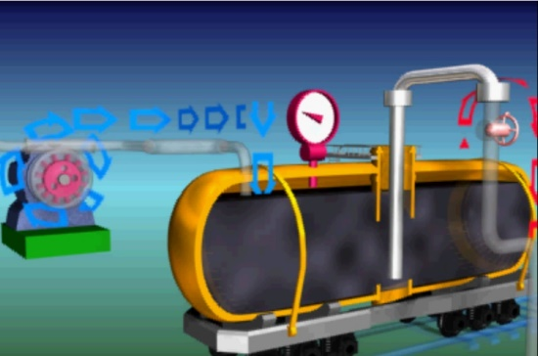
Основные компетенции
Бакалавр по направлению будет знать:
свойства исходного сырья, материалов и реагентов, влияние их свойств на ресурсосбережение и надежность технологических процессов;
способы осуществления основных технологических процессов;
прогрессивные методы строительства, монтажа и эксплуатации технологического оборудования.

Slide 3
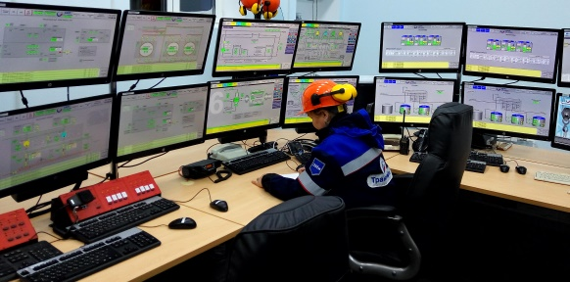
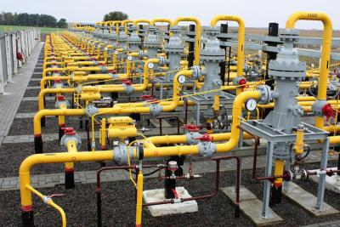
Основные компетенции
Бакалавр по направлению будет уметь:
оптимизировать и регулировать процесс перекачки в стационарных и нестационарных режимах;
рассчитывать основания, фундаменты и осадку грунта под сооружениями;
учитывать условия эксплуатации материалов, применяемых для строительства объектов трубопроводного транспорта.

Slide 4
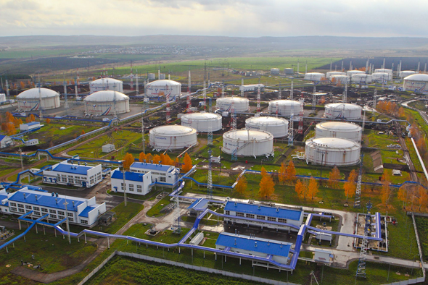
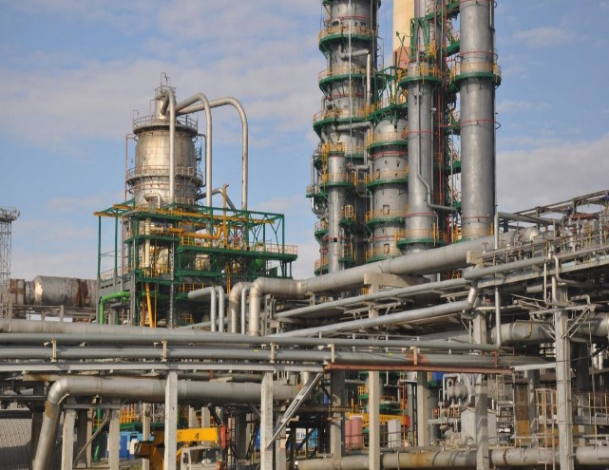
Основные компетенции
Объекты профессиональной деятельности:
техника и технологии трубопроводного транспорта нефти и газа, подземного хранения газа;
техника и технологии хранения и сбыта нефти, нефтепродуктов и сжиженных газов;
оборудование для добычи нефти и газа, сбора и подготовки скважинной продукции на суше и на море.

Slide 5
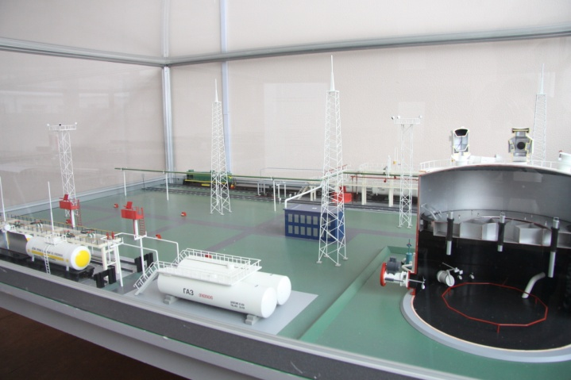
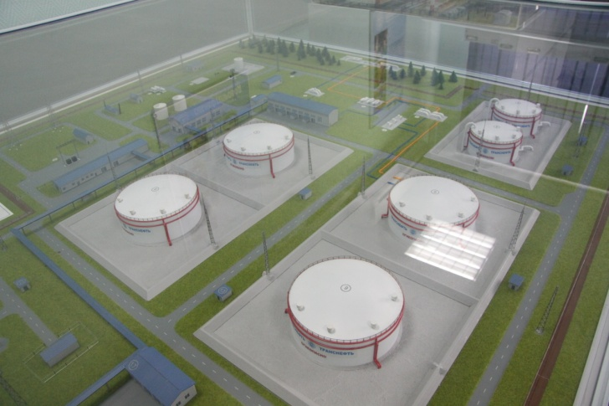
Лабораторный комплекс
На базе кафедры существуют лаборатории:
«Трубопроводный транспорт нефти и газа»;
моделирования гидравлических режимов работы нефтепроводов;
тепловых процессов в трубопроводных системах;

Slide 6
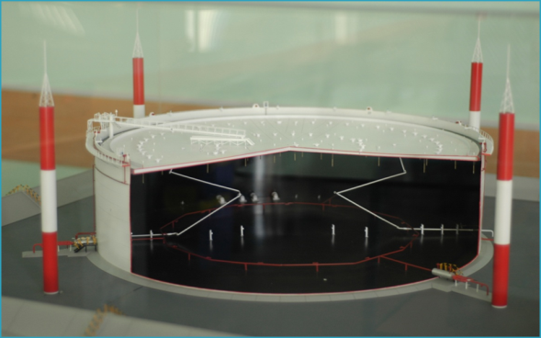
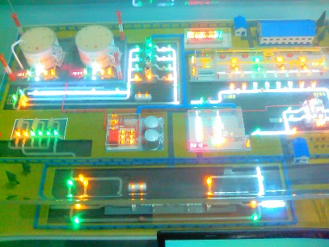
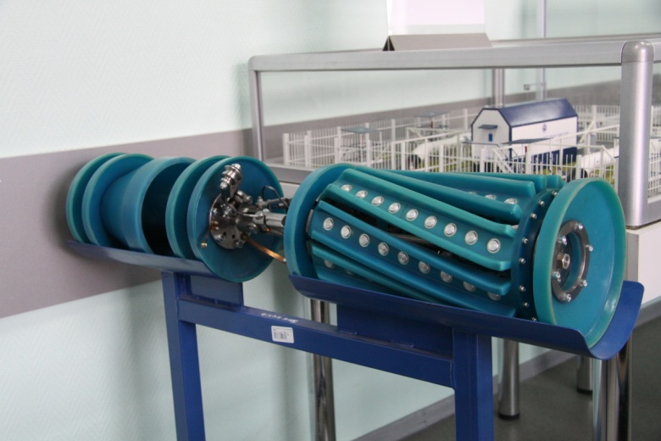
Лабораторный комплекс
мультимедийных средств изучения объектов НПС;
диагностики оборудования и линейной части магистральных нефтегазопроводов;
электро-химической коррозии.

Slide 7
Дисциплины
Некоторые изучаемые дисциплины:
Проектирование и эксплуатация систем транспорта,
хранения и сбыта углеводородов
основы нефтегазового дела;
основы технической диагностики;
трубопроводный транспорт нефти;
нефтебазы и терминалы;
специальные методы перекачки нефти;
трубопроводный транспорт газа;
производство, транспорт и хранение сжиженных
углеводородных газов;
системы автоматизированного проектирования нефтегазотранспортных объектов.
Строительство и обслуживание систем транспорта, хранения и сбыта углеводородов
оборудование трубопроводного транспорта нефти;
оборудование нефтебаз и терминалов;
информационные технологии проектирования нефтегазотранспортных объектов;
строительные конструкции и трубопроводностроительные материалы;
сооружение насосных и компрессорных станций;
сооружение резервуарных парков и газохранилищ.
?

Slide 8
Сфера профессиональной деятельности выпускников

Slide 9
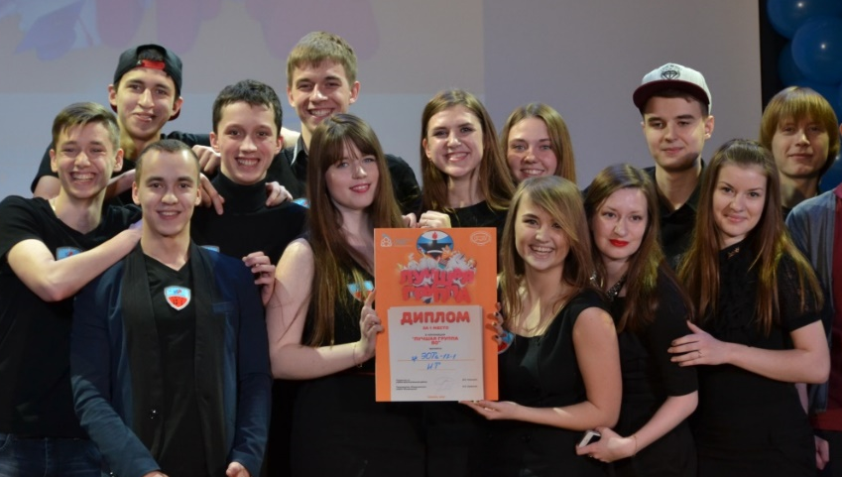
Воспитательная работа
Группа ЭОТб-13-1 – победитель конкурса «Лучшая группа ТюмГНГУ – 2015».
Победитель слёта лучших студенческих групп ВУЗов Уральского Федерального Округа, проводимого в рамках программы развития деятельности студенческих объединений «Университет – территория успеха»

Slide 10
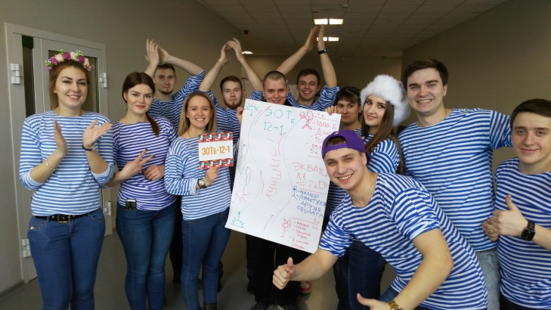
Воспитательная работа
Группа ЭОТб-12-1 – победитель конкурса «Лучшая группа ТюмГНГУ – 2016», а также победитель в номинациях «Самая дружная группа», «Лучший информационный плакат».
Куратор группы Куликов Алексей Михайлович победитель в номинации
«Самый лучший куратор».

Slide 11
Воспитательная работа
Студенты кафедры Гукайло Кирилл и Казарян Артак награждены почетными дипломами церемонии «Звезды нефтегаза» за значительный вклад в сохранение и развитие вузовских традиций, укрепление имиджа и приумножение славы университета
Студенты кафедры являются победителями студенческого фестиваля короткометражного кино «21 век»
Студентка кафедры Юдина Елена является победителем конкурса «Мисс Зима ТюмГНГУ»

Slide 12
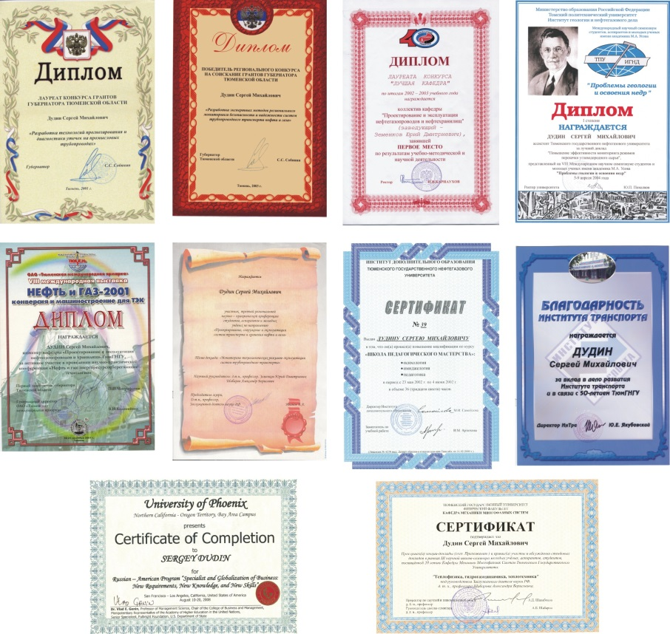
Научно-исследовательская деятельность

Slide 13
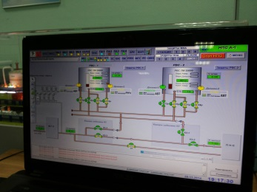
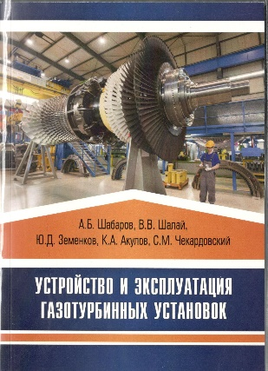
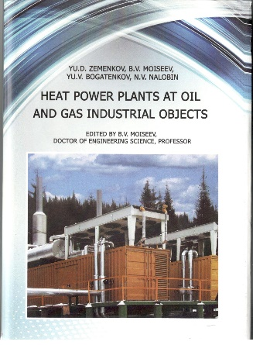
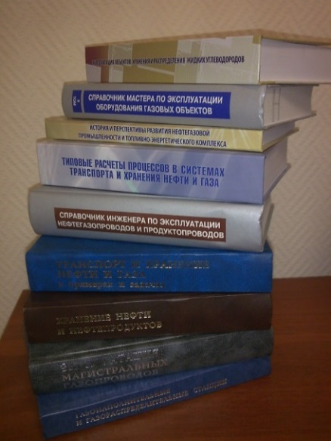
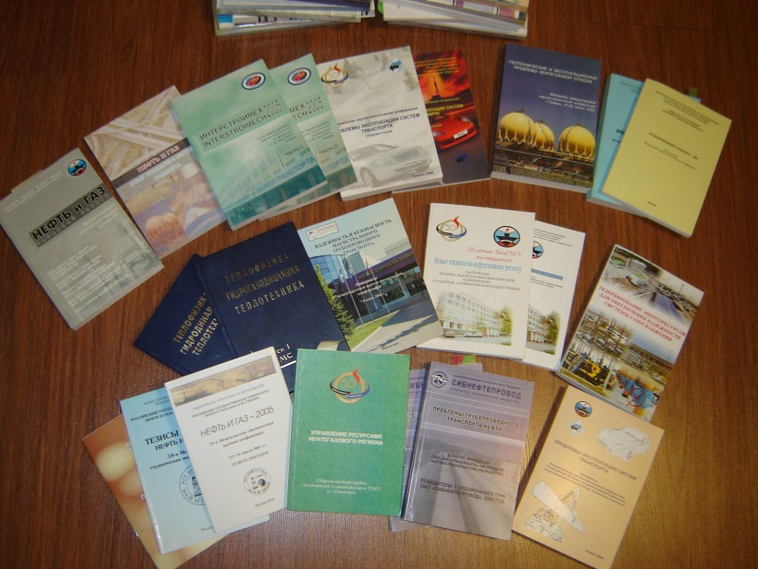
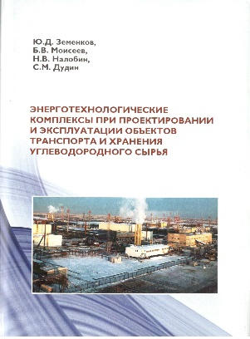
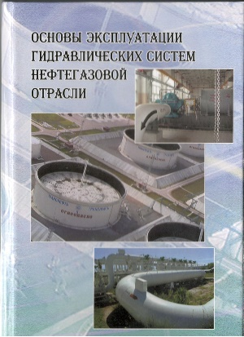
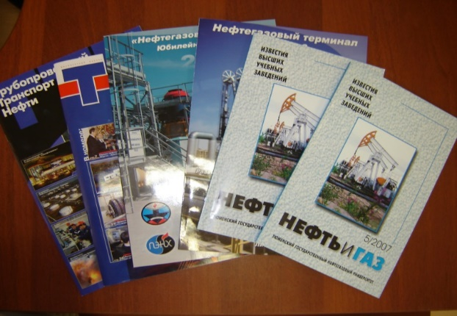
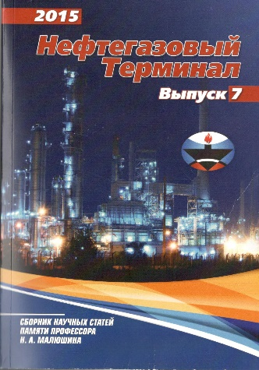
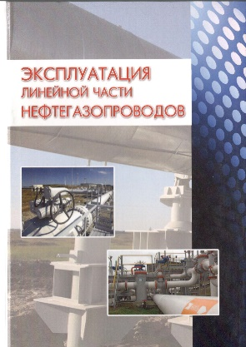
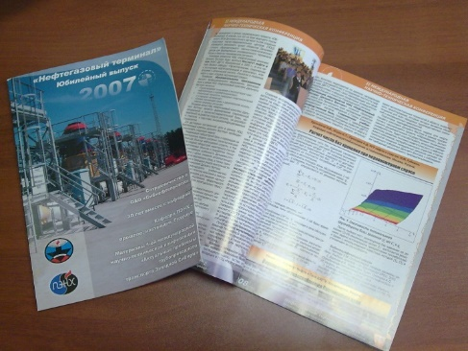
Учебно-методические и научные издания
на русском и английском языках

